Slide 1

레거시 설문조사 서비스 개선
CIT사업본부 그룹IT혁신팀
채종윤 인턴

Slide 2
CONTENTS
목차
01
프로젝트 개요
02
기존 서비스 한계 (AS – IS)
03
개선 목표 및 방향 (TO – BE)
04
주요 개선 기능
05
핵심 구현 및 시스템 개선

Slide 3
01. 프로젝트 개요
프로젝트 배경 및 목적
웅진씽크빅은 전국 지국 영업조직원을 대상으로 업무 만족도 및 제품 피드백 수집을 위해 설문조사 서비스를 적극 활용하고 있습니다.
BACKGROUND
프로젝트 배경
전국 영업조직원 대상 설문 운영
3가지 측면에서 개선 필요
• 전국 지국 영업조직원을 대상으로 업무 만족도 및 제품 피드백 수집
• 관리자 : 통계 확인과 데이터 관리가 번거로움
• 사용자 : 설문 화면이 직관적이지 않아 응답 부담 발생
• 시스템 : 레거시 구조로 인한 유지보수 한계
OBJECTIVE
프로젝트 목적 기존 핵심 기능은 유지하면서 3가지 방향으로 고도화
01
관리자
02
사용자
03
시스템
통계 및 이력 관리 개선
설문 참여 편의성 향상
Java/Spring 기반 재구현
03

Slide 4
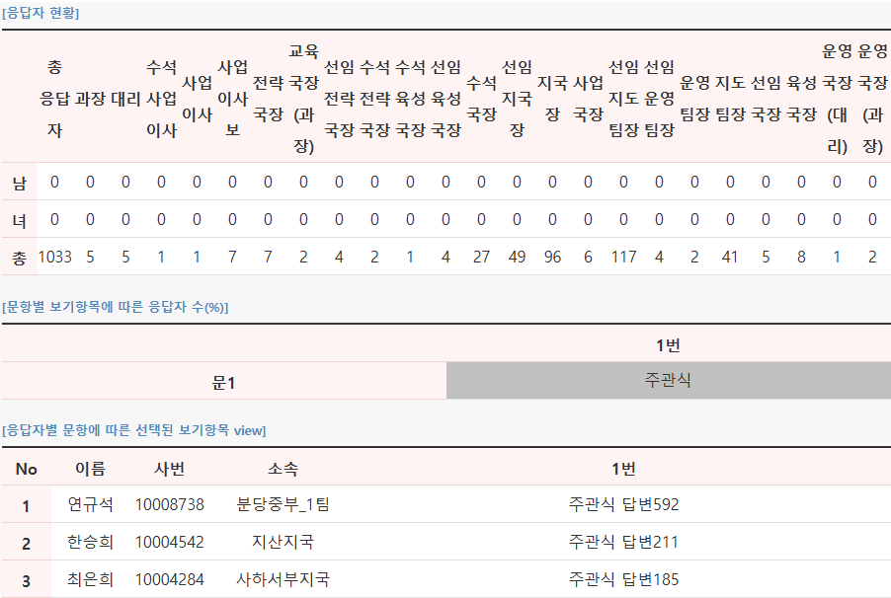
02. 기존 서비스 한계
기존 서비스의 한계점 - 관리자 측면
설문 관리 측면에서 관리자가 겪는 3가지 불편 요소
설문 통계 화면 — 기존
Problem
통계페이지에서 관리자가 겪는 3가지 불편
01
설문 진행 현황 파악 어려움
• 응답률, 미응답자 수와 같은 정보가 제공되지 않아 설문 진행 상황을 정확히 파악하기 어려움
UI 화면 캡처 영역
02
응답 결과의 시각적인 파악 어려움
• 텍스트 형태로 제공된 문항 응답 분포를 직관적으로 파악하기 어려움
BEFORE
03
엑셀 다운로드 이력 관리 부재
• 통계 파일 다운로드 이력이 남지 않아 추적성 한계
04

Slide 5
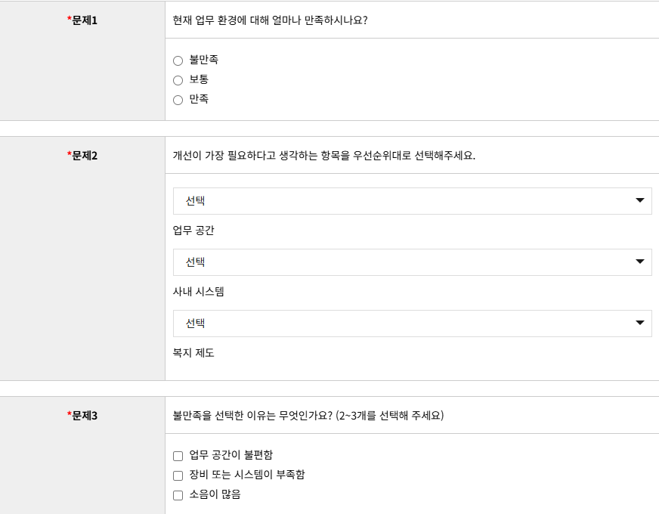


02. 기존 서비스 한계
기존 서비스의 한계점 - 사용자 측면
설문 응답 과정에서 사용자가 겪는 3가지 불편 요소
설문 응답 화면 — 기존
Problem
설문 응답 과정에서 사용자가 겪는 3가지 불편
01
응답 화면이 직관적이지 않음
• 문항 유형별 응답 방식 구분이 어려움
• 조건에 따라 이어지는 문항 흐름 파악이 어려움
UI 화면 캡처 영역
02
설문 작성 중 이탈 시 다시 작성해야 함
• 화면을 벗어나면 입력한 응답이 저장되지 않음
03
설문 완료 시점 예측 어려움
• 현재 설문 진행률을 확인하기 어려워 언제 설문이 끝나는지 예측하기 어려움
05

Slide 6
03. 개선 목표 및 방향
프로젝트 개선 방향 (To-Be)
기존 기능은 유지하고 3가지 관점에서 사용성과 유지보수성을 개선했습니다.
관리자
사용자
시스템
통계·이력 관리 개선
설문 참여 편의성 향상
유지보수성 및 확장성 향상
통계 시각화와 엑셀 이력 관리로 결과 확인과 데이터 추적을 쉽게 개선
직관적인 응답 화면과 설문 상태 유지로 설문 참여 부담 완화
Java/Spring 기반 재구현으로 유지보수 가능한 운영 구조 마련
1
전체 응답률·비율 기반 통계 시각화
1
설문 응답 화면 UI 및 UX 개선
1
.NET 레거시 → Java / Spring 재구현
2
엑셀 다운로드 및 이력 관리 추가
2
실시간 진행률 및 설문 이어하기 추가
06

Slide 7
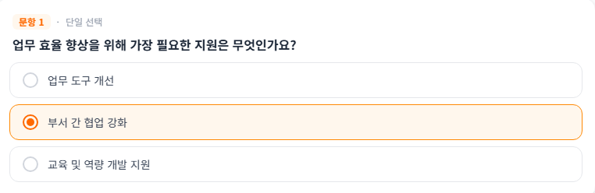
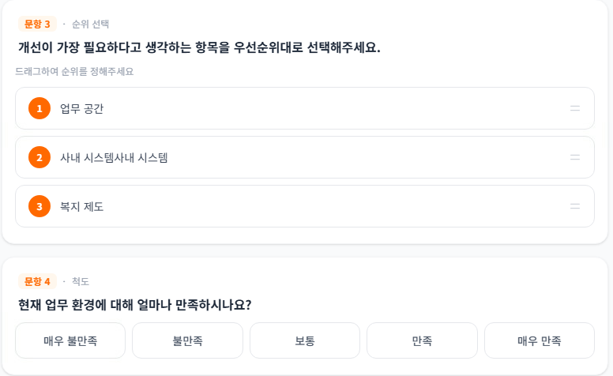
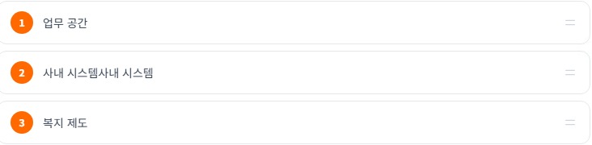

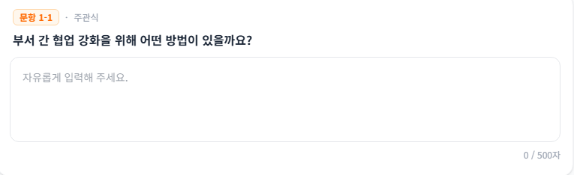
04. 주요 개선 기능
UI 및 UX 개선
설문 참여자가 쉽게 이해하고 응답할 수 있도록 화면 구조와 응답 흐름을 개선했습니다.
BEFORE
AFER
01
02
03
설문 응답 화면 가독성 개선
조건분기 흐름 안내 개선
순위선택형 Drag & Drop 적용
• 문항 단위 카드 레이아웃을 적용해 사용자가 문항과 선택지를 쉽게 구분하도록 개선
• 선택에 따라 추가되는 문항의 연결 관계를 명확히 보여줘 응답 흐름 개선
•Drag & Drop으로 변경하여 사용자가 항목을 직접 이동하며 순서를 정할 수 있도록 개선
07

Slide 8
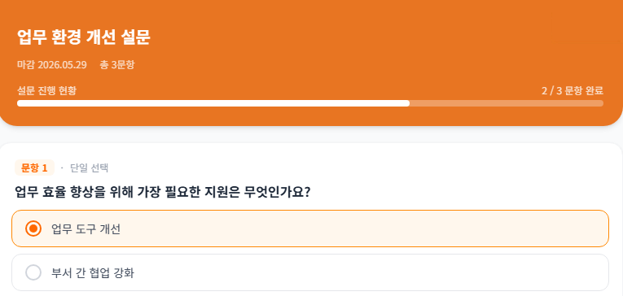
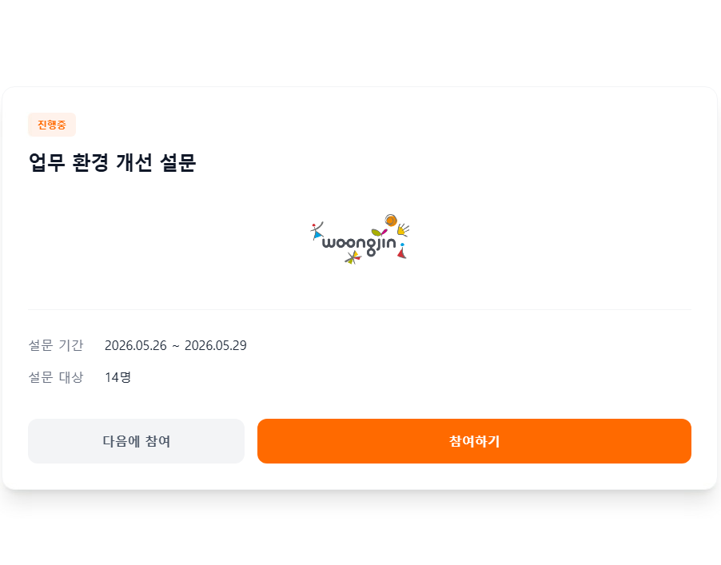

04. 주요 개선 기능
진행률 표시 및 설문 이어하기 도입
설문 진행 상황을 실시간으로 확인하고 이탈 후에도 재접속 시 이전 응답을 이어 작성할 수 있도록 개선했습니다.
PART 01
PART 02
설문 진행률 표시
설문 이어하기
설문 응답 현황 — 전체 요약 대시보드
조직별 응답 현황 — 조직별 트리 뷰
설문 진행 현황을 한눈에 확인
중도 이탈 후에도 설문 이어서 작성
• Progress Bar와 완료 문항 수를 제공하여 현재 응답 진행 상태를 직관적으로 확인
• 임시저장된 응답을 기반으로 새로 시작 또는 이어서 작성 선택 제공
08

Slide 9
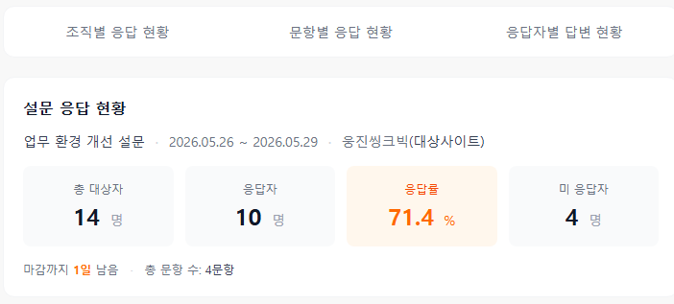
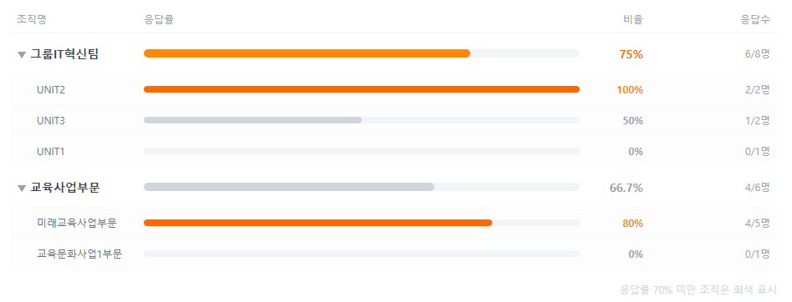
04. 주요 개선 기능
설문 응답 및 조직별 응답 현황 개선
설문 전체 응답률과 조직별 참여 현황을 한눈에 파악할 수 있도록 통계 페이지를 개선하였습니다.
PART 01
PART 02
설문 응답 현황
조직별 응답 현황
설문 응답 현황 — 전체 요약 대시보드
조직별 응답 현황 — 조직별 트리 뷰
UI 화면 캡처 영역
UI 화면 캡처 영역
설문 진행 현황을 한눈에 파악
조직별 응답률을 트리 구조와 Progress Bar로 시각화
• 총 대상자 · 응답자 · 응답률 · 미 응답자를 카드형 UI로 상단 배치
• 부서부터 UNIT까지 조직별 참여도 비교
• 응답률을 제공해 설문 진행 상황을 빠르게 확인
• 참여율 저조 조직을 색상으로 구분해 독려 조직 파악
09

Slide 10
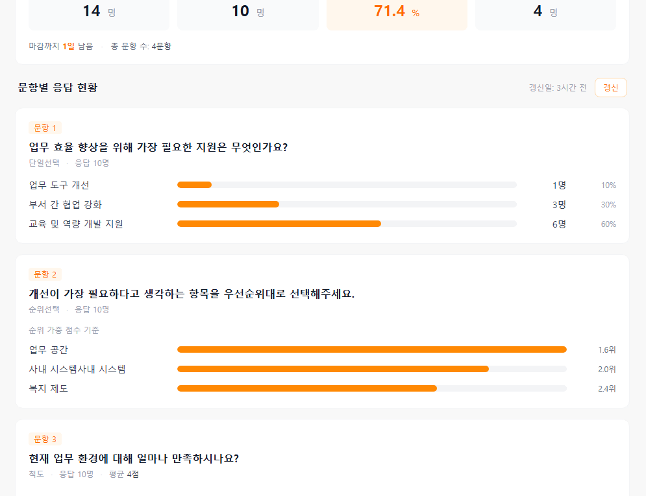
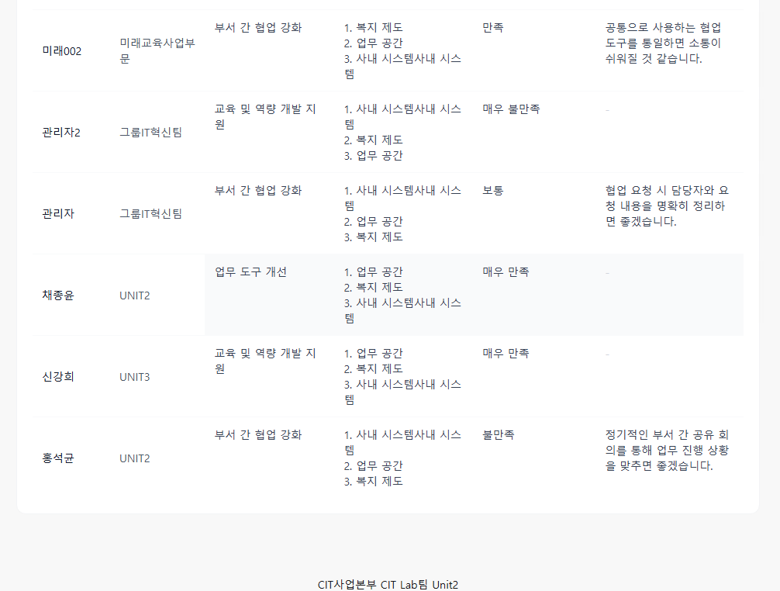
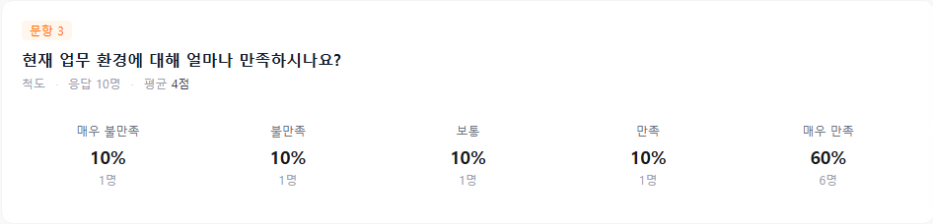
04. 주요 개선 기능
문항 및 응답자별 답변 현황 개선
문항별 응답률과 응답자별 답변 현황을 한눈에 파악할 수 있도록 통계 페이지를 개선하였습니다.
PART 03
PART 04
문항별 응답 현황
응답자별 답변 현황
문항 결과 — 객관식 및 순위선택형
응답자별 답변 내역 — 응답자 개별 조회
문항별 결과를 직관적으로 비교
개인별 답변 상세 조회 가능
• 보기별 응답 수와 비율(%)을 Progress Bar로 시각화
• 부서·이름과 문항별 답변을 표 형태로 제공해 개별 응답 내용 확인
10

Slide 11
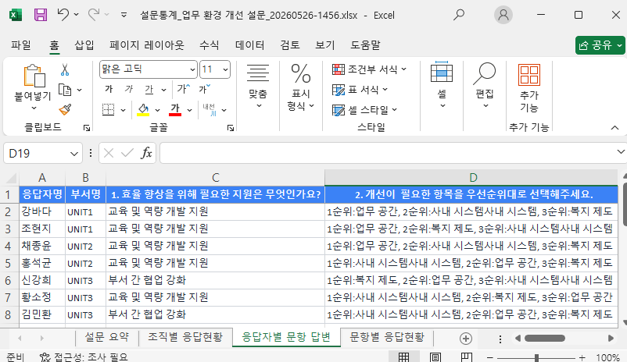
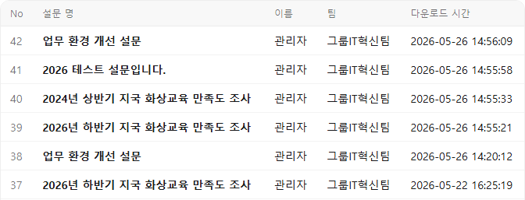
04. 주요 개선 기능
엑셀 내보내기 및 이력 관리
4개 통계 데이터를 시트별로 분리해 엑셀로 내보내고, 내보내기 이력을 기록·조회할 수 있도록 개선했습니다.
PART 05
PART 06
4개 통계 유형별 엑셀 시트 분리
엑셀 내보내기 이력 관리
엑셀 내보내기 내역 — 이력 개별 조회
UI 화면 캡처 영역
한 번의 내보내기로 통계별 데이터 확인
누가·언제 내보냈는지 이력으로 확인
• 전체 요약·조직별 현황·문항별 분석·응답자별 데이터를 시트별로 분리
• 엑셀 내보내기 시 사용자, 일시, 파일 이름을 저장
• 단일 엑셀 파일 안에서 통계 유형별 데이터를 바로 확인 가능
• 다운로드 내역 추적으로 데이터 관리 안정성 강화
11

Slide 12
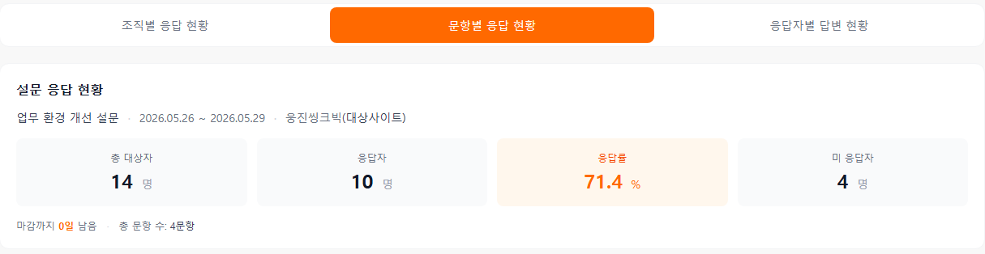
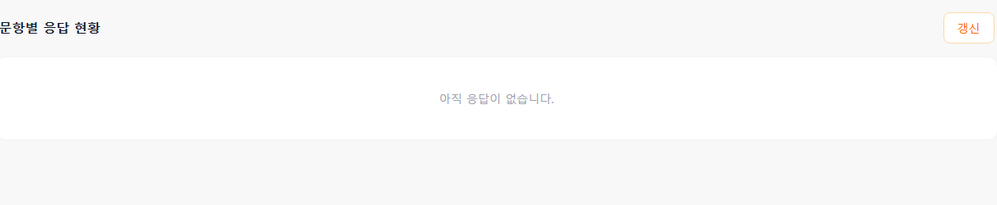
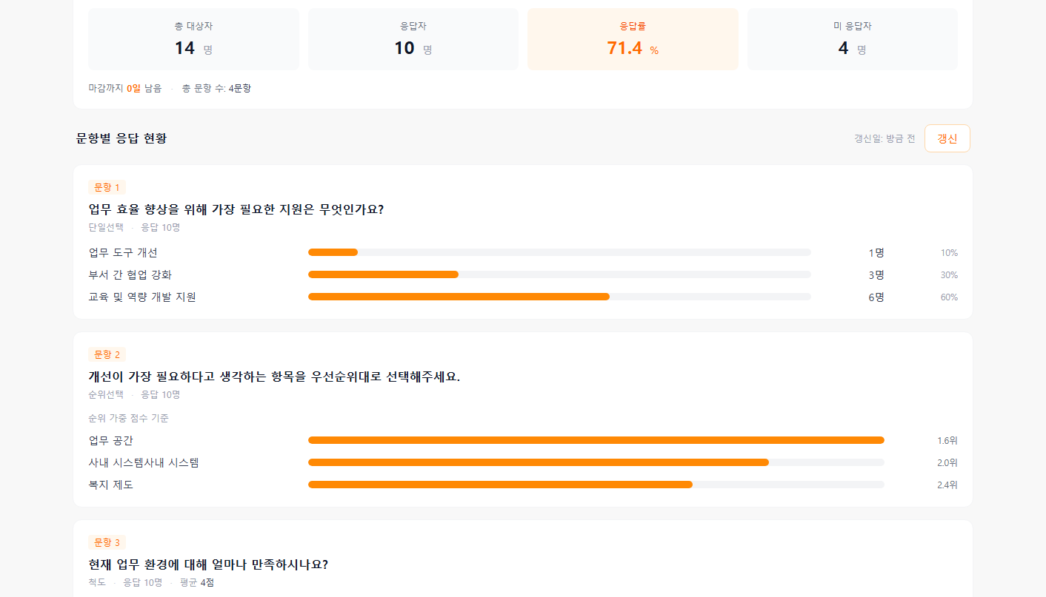
05. 핵심 구현 및 시스템 개선
배치 기반 통계 집계 최적화
Spring Batch로 응답 데이터를 사전 집계하여 조회 성능을 안정화했습니다.
엑셀 내보내기 내역 — 이력 개별 조회
BATCH PIPELINE
Spring Batch 기반 통계 사전 집계 구조
SCHEDULE 매일 08:00 자동 집계
READER
›
PROCESSOR
›
WRITER
응답 데이터 조회
문항 유형별 통계 집계
통계 테이블 갱신
CLIENT
⇄
ASYNC
2초 마다 polling으로 완료 확인
집계 요청 즉시 응답 반환
최신 통계 화면 조회
배치 Job 백그라운드 실행
ON-DEMAND 수동 배치
12

Slide 13




06. 핵심 구현 및 시스템 개선
설문 자동 저장 및 이어하기
응답 내용을 주기적으로 임시 저장하여 페이지 이탈 후에도 이어서 작성할 수 있도록 기능을 추가하였습니다.
FLOW
자동 저장 및 이어하기 흐름
›
›
›
응답 입력
설문 자동 저장
이탈·중단
설문 이어하기
사용자가 설문 문항에 응답
1분 주기로 Redis 저장
페이지 이탈 또는 브라우저 종료
Redis Key 조회 후 응답 복원
TTL 7일 적용
13

Slide 14




05. 핵심 구현 및 시스템 개선
Java/Spring 기반 시스템 구조 개선
Java · Spring 기반의 계층형 구조로 책임을 분리해 설계했습니다.
SECURITY
보안
Spring Security · JWT
▾
WEB LAYER
프레젠테이션 계층
Thymeleaf · Alpine.js · TailwindCSS
▾
BUSINESS LAYER
비즈니스 계층
Domain Service · Spring Batch
▾
DATA · INFRA LAYER
데이터 · 인프라 계층
JPA · QueryDSL · MySQL · Redis
14

Slide 15
감사합니다.

